Slide 1
БЮДЖЕТ
ДЛЯ ГРАЖДАН
к проекту решения Совета народных депутатов Нижнедевицкого муниципального района
«О бюджете Нижнедевицкого муниципального района на 2025 год и на плановый период 2026-2027 годов»

Slide 2
Оглавление
Наименование | Страница
Обращение к гражданам главы Нижнедевицкого муниципального района | 3
Основные показатели социально-экономического развития района | 4
Основные направления бюджетной и налоговой политики | 14
Этапы осуществления бюджетного процесса | 16
Основные параметры бюджета Нижнедевицкого муниципального района на 2025 год и плановый период 2026-2027годов | 21
Источники финансирования дефицита бюджета | 22
Межбюджетные трансферты | 24
Состав и структура доходов Нижнедевицкого муниципального района | 25
Недоимка по платежам в бюджет Нижнедевицкого муниципального района | 34
Состав и структура расходов Нижнедевицкого муниципального района | 36
Финансовая поддержка сельских поселений Нижнедевицкого муниципального района | 46
Состав и структура расходов бюджета района по разделам | 47
Муниципальный долг Нижнедевицкого муниципального района | 51
Контактная информация | 52

Slide 3
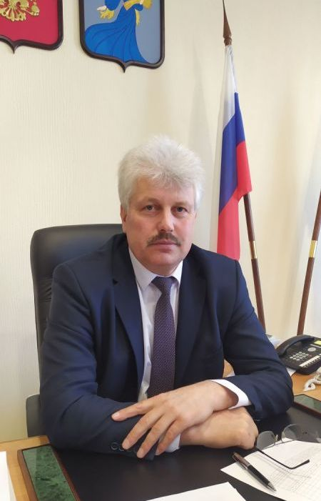
Уважаемые граждане!
В соответствии с Бюджетным посланием Президента Российской Федерации о бюджетной политике в 2018-2020 годах в целях реализации принципа прозрачности (открытости) и обеспечения полного и доступного информирования граждан (заинтересованных пользователей) о бюджете Нижнедевицкого муниципального района на страницах сайта муниципального района начиная с 2013 года размещается брошюра «Бюджет для граждан».
Это даст возможность в доступной форме информировать население района о бюджете муниципального района, планируемых и достигнутых результатах использования бюджетных средств. Публикуемая на страницах сайта
информация позволит гражданам составить представление о направлениях расходования бюджетных средств и сделать выводы об эффективности расходов бюджета муниципального района и целевом использовании средств.
На страницах сайта мы постарались предоставить наиболее объемную и полную информацию о проекте бюджета Нижнедевицкого муниципального района на 2025 год и на плановый период 2026-2027 гг. Вместе с тем, мы будем рады узнать Ваше мнение о предоставленных материалах, а также замечания и предложения предложенного формата брошюры «Бюджет для граждан».
С уважением,
Глава Нижнедевицкого муниципального района В.Н.Просветов

Slide 4
Нижнедевицкий муниципальный район.
Краткая характеристика основных показателей
Территория района составляет 1,2 тыс.кв.км. Расстояние от села Нижнедевицк до ближайшей железнодорожной станции 16 км, до областного центра - 60 км. В состав муниципального района входят 15 сельских поселений, на территории которых расположен 51 населенный пункт, в 8 из которых население не проживает.
По состоянию на 01.10.2024 г. в районе постоянно проживает 17763 тыс.человек. Все население района проживает в сельских поселениях. Доля пенсионеров на 01.10.2024 года в общей численности населения района составляет 34,8%. За 9 месяцев 2024 года родился 46 ребенок (по данным отделения ЗАГС), умерло 226 человек. Смертность превысила рождаемость в 4,9 раза. На 1 октября 2024 года на учете в центре занятости состояло 54 человек безработных, что на 34 человека меньше, чем на ту же дату 2023 года. Уровень регистрируемой безработицы составляет 0,7 %.
Нижнедевицкий муниципальный район относится к сельскохозяйственным районам области, площадь пашни составляет 74,8 тыс. га (75,2 % от площади сельскохозяйственных угодий). Сельскохозяйственную деятельность осуществляют 13 сельхозпредприятий, 44 крестьянских КФХ, численность занятых в сельском хозяйстве (включая лиц, занятых в личном подсобном хозяйстве) составляет 5,6 тыс. человек (66,6 % от общего числа занятых в экономике района).
На территории района расположены перерабатывающее предприятие ООО «Мирошник», ООО «Вега», ООО «Курбатовский мельник» и ООО «Курбатовский хлеб», автотранспортное предприятие ООО «Нижнедевицкое АТП», два предприятия жилищно-коммунального хозяйства: ООО «Нижнедевицк» и МУП «Нижнедевицк». По территории района проходит железная дорога, имеется 2 ж/д станции. В районе имеются запасы глины и песка.
Нижнедевицкий район имеет разветвленную сеть учреждений социально-культурной сферы: районная больница, 16 ФАПов, в том числе 1 передвижной, 5 врачебных амбулаторий, 9 общеобразовательных учреждений, 7 со структурными подразделениями дошкольного образования, 2 детских дошкольных учреждения, 3 учреждения дополнительного образования детей, 16 культурно-досуговых учреждений и 17 библиотечных и иных филиалов, детская школа искусств, реабилитационный центр для несовершеннолетних.

Slide 5
Объем производства основных видов продукции животноводства

Slide 6
Объем производства основных видов продукции растениеводства

Slide 7
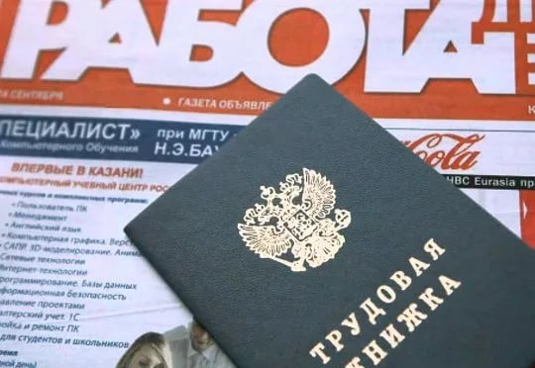
Уровень регистрируемой безработицы
в муниципальном районе

Slide 8
Объем инвестиций в основной капитал в расчете на душу населения, тыс. руб.

Slide 9
Среднемесячная номинальная начисленная заработная плата работников муниципальных общеобразовательных учреждений, рублей

Slide 10
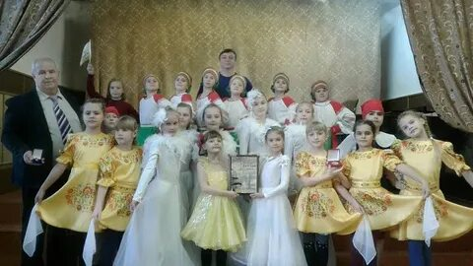
Среднемесячная номинальная начисленная заработная плата работников муниципальных учреждений дополнительного образования, руб.

Slide 11
Среднемесячная номинальная начисленная заработная плата работников муниципальных дошкольных образовательных учреждений, руб.

Slide 12
Среднемесячная номинальная начисленная заработная плата работников культуры и искусства

Slide 13
Среднемесячная заработная плата работников крупных и средних предприятий муниципального района

Slide 14
Основные направления налоговой политики Нижнедевицкого муниципального района на 2025год и плановый период 2026-2027гг.
Создание благоприятных условий для расширения производства, создание новых рабочих мест, инвестиционной активности
Осуществление содействия среднему и малому бизнесу для развития предпринимательской деятельности
Обеспечение поступления налоговых и неналоговых доходов за счет расширения налоговой базы и улучшения налоговой дисциплины
Проведение оценки социальной и бюджетной эффективности установленных на местном уровне налоговых льгот и отмены неэффективных
Повышение эффективности управления муниципальным имуществом и земельными ресурсами.

Slide 15
Основные направления бюджетной политики Нижнедевицкого муниципального района на 2025 год и плановый период 2026-2027гг.
Реализация Программы оздоровления муниципальных финансов Нижнедевицкого муниципального района
Повышение эффективности бюджетных расходов
Обеспечение населения доступными и качественными государственными и муниципальными услугами
Сохранение устойчивости и сбалансированности бюджетной системы
Создание благоприятных и комфортных условий для проживания
Совершенствование межбюджетных отношений

Slide 16
Этапы осуществления бюджетного процесса
1 | Составление проекта бюджета
2 | Рассмотрение проекта бюджета
2 | Утверждение бюджета
3 | Исполнение бюджета
4 | Составление отчета об исполнении бюджета
5 | Проведение внешней проверки годового отчета об исполнении бюджета
6 | Рассмотрение отчета об исполнении бюджета
7 | Утверждение отчета об исполнении бюджета
8 | Контроль за исполнением бюджета

Slide 17
Бюджет – это план доходов и расходов на определенный период
Консолидированный бюджет
Нижнедевицкого муниципального района
15
1
Бюджеты сельских поселений
Бюджет муниципального района

Slide 18
Составление проекта бюджета муниципального района основывается на:
Прогнозе социально- экономического развития Нижнедевицкого муниципального района
Бюджетном послании Президента РФ Федеральному Собранию РФ
Основных направлениях бюджетной и налоговой политики Воронежской области
Основных направлениях бюджетной и налоговой политики Нижнедевицкого муниципального района
Муниципальных программах Нижнедевицкого муниципального района

Slide 19
представительные органы власти
представительные органы власти
Рассмотрение проекта бюджета очередного года
Утверждение бюджета очередного года
Органы исполнительной власти
Органы исполнительной власти, местная администрация, финансовые органы
Составление проекта бюджета очередного года
Исполнение бюджета в текущем году
Утверждение отчета об исполнении бюджета предыдущего года
Формирование отчета об исполнении бюджета предыдущего года
представительные органы власти
Органы исполнительной власти

Slide 20
Сроки проведения основных мероприятий осуществления бюджетного процесса
1 | Составление проекта бюджета Нижнедевицкого муниципального района осуществляется отделом финансов администрации Нижнедевицкого муниципального района до 15 ноября текущего года
2 | Рассмотрение проекта бюджета муниципального района с 16 ноября в течении 15 рабочих дней
3 | Проведение публичных слушаний по обсуждению проекта бюджета
4 | Утверждение бюджета района до 31 декабря текущего года
5 | Исполнение бюджета муниципального района осуществляется в течение очередного финансового года
6 | Утверждение отчета об исполнении бюджета муниципального района
7 | Годовой отчет об исполнении бюджета муниципального района подлежит внешней проверке, после ее проведения утверждению районным Советом народных депутатов.
8 | Контроль за исполнением бюджета района осуществляется как текущий, так и последующий в форме ревизий и проверок.

Slide 21
Основные параметры бюджета Нижнедевицкого муниципального района на 2024-2027 годы, тыс. рублей
 | 2024 год (утвержденный бюджет) | 2025 год ( проект) | 2026 год (проект) | 2027 год (проект)
ДОХОДЫ ВСЕГО, в том числе: | 663011,95925 | 709883,29990 | 654132,34133 | 678205,43409
Налоговые и неналоговые доходы | 206640 | 235874 | 248312 | 269148
Безвозмездные поступления | 456371,95925 | 474009,29990 | 405820,34133 | 409057,43409
РАСХОДЫ ВСЕГО | 669511,95925 | 719883,29990 | 665132,34133 | 690705,43409
ДЕФИЦИТ (-), ПРОФИЦИТ(+) | -6500,00000 | -10000,00000 | -11000,00000 | -12500,00000

Slide 22
Источники финансирования дефицита бюджета В процессе принятия и исполнения бюджета муниципального образования большое значение приобретает сбалансированность доходов и расходов. Если доходы превышают расходы , то возникает профицит. Но чаще всего расходы превышают доходы. В таком случае возникает дефицит.
Источники финансирования дефицита бюджета
Муниципальные займы, осуществляемые путем выпуска ценных бумаг
Кредиты, полученные от кредитных организаций
Изменение остатков на счетах по учету средств местного бюджета
Бюджетные кредиты , полученные от бюджетов других уровней

Slide 23
Доходы – Расходы = Дефицит (Профицит)
Доходы
Расходы
Расходы
Дефицит
Доходы
Профицит (доходы больше расходов)
(+)
(расходы больше доходов)
(-)
При превышении расходов над доходами
принимается решение об источниках покрытия дефицита.
При превышении доходов над расходами принимается решение, как их использовать.

Slide 24
Межбюджетные трансферты – это денежные средства, перечисляемые из одного бюджета бюджетной системы Российской Федерации другому.
Виды межбюджетных трансфертов
Дотации (от лат. «Dotatio» - дар, пожертвование)
Субвенции (от лат. «Subvenire» -
приходить на помощь)
Субсидии (от лат. «Subsidium» -
поддержка)
Определение
Предоставляются без определения конкретной цели их использования
Предоставляются на финансирование
«переданных» другим публично-
правовым образованиям полномочий
Предоставляются на условиях долевого
софинансирования расходов других
бюджетов

Slide 25
Состав доходной части бюджета
ДОХОДЫ
Налоговые доходы
*Налог на доходы физических лиц;
*Налог, взимаемый в связи с применением патентной системы налогообложения;
*Единый налог на вмененный доход для отдельных видов деятельности;
*Единый сельскохозяйственный . налог;
*Государственная пошлина.
Неналоговые доходы
*Доходы от использования имущества;
*Доходы от оказания платных услуг ;
*Доходы от продажи материальных и нематериальных активов;
*Штрафы, санкции, возмещение ущерба;
* Прочие неналоговые доходы.
Безвозмездные поступления
*Дотации;
*Субсидии;
*Субвенции;
*Иные межбюджетные трансферты;
*Прочие безвозмездные поступления (спонсорские поступления).

Slide 26
Доходы бюджета Нижнедевицкого муниципального района в 2024-2027 годах, тыс. рублей
 | 2024 год (ожидаемая оценка) | 2025 год (проект) | 2026 год (проект) | 2027 год (проект)
ДОХОДЫ ВСЕГО, в т.ч: | 792925,4 | 709883,2999 | 654132,34133 | 678205,43409
Налоговые и неналоговые доходы (собственные доходы) | 239876 | 235874 | 248312 | 269148
Безвозмездные поступления | 553049,4 | 474009,29990 | 405820,34133 | 409057,43409
в том числе:
Дотации | 91225 | 95075 | 46570 | 42577
Субсидии | 212459,3 | 151750,48490 | 122820,77633 | 116972,56909
Субвенции | 188331,3 | 194269,4 | 206067,8 | 219146,1
Иные межбюджетные трансферты | 58923,8 | 31414,415 | 28861,765 | 28861,765
Прочие безвозмездные поступления | 2110 | 1500 | 1500 | 1500

Slide 27
Динамика налоговых и неналоговых доходов бюджета Нижнедевицкого муниципального района за 2023-2027 годы

Slide 28
Динамика поступлений налоговых, неналоговых и безвозмездных поступлений в бюджет муниципального района за 2024 – 2027годы, тыс.руб.

Slide 29
Структура налоговых и неналоговых доходов бюджета муниципального образования Нижнедевицкий район в 2025 году, %

Slide 30
Динамика поступления субвенций, субсидий, дотаций в бюджет муниципального района на 2024 – 2026 годы, тыс.руб.

Slide 31
Основные доходные источники бюджета Нижнедевицкого муниципального района , тыс. рублей
На 13521
На 66
ООО «Черкизово-растениеводство»
ООО «Черкизово-свиноводство»
ООО «АВАНГАРД-АГРО-Воронеж»
ООО СП «Вязноватовка»
ООО СП «Резон»
ОАО «Нижнедевицкое АТП»
ООО СП «Вязноватовка»
ООО «Хвощеватовское»
КФХ Семенихин И.В.

Slide 32
Доходы бюджета Нижнедевицкого муниципального района в расчете на 1 жителя
Наименование | 2024год |  | 2025год
Доходы | рублей в месяц | рублей в год | рублей в месяц | рублей в год
ВСЕГО в том числе: | 2898 | 34776 | 3337 | 40044
Налоговые и неналоговые доходы в том числе: | 740 | 8880 | 1111 | 13332
налоговые доходы | 535 | 6420 | 867 | 10404
неналоговые доходы | 205 | 2460 | 244 | 2928
Безвозмездные поступления | 2158 | 25896 | 2226 | 26712
дотации | 432 | 5184 | 448 | 5376
субсидии | 731 | 8772 | 715 | 8580
субвенции | 869 | 10428 | 915 | 10980
иные межбюджетные трансферты | 126 | 1512 | 148 | 1776

Slide 33
ПРОГНОЗИРУМОЕ ПОСТУПЛЕНИЕ ДОХОДОВ ОТ ГРАЖДАН И ИНДИВИДУАЛЬНЫХ ПРЕДПРИНИМАТЕЛЕЙ В РАЙОННЫЙ БЮДЖЕТ В 2025 ГОДУ
Наименование | Прогноз 2025 год
 | Сумма, тыс. рублей | В расчете на 1 жителя, рублей
Налог на доходы физических лиц | 134351 | 7593
Налоги на совокупный доход | 11907 | 673

Slide 34
Недоимка по платежам в консолидированный бюджет муниципального района на 01.10.2024г., %

Slide 35
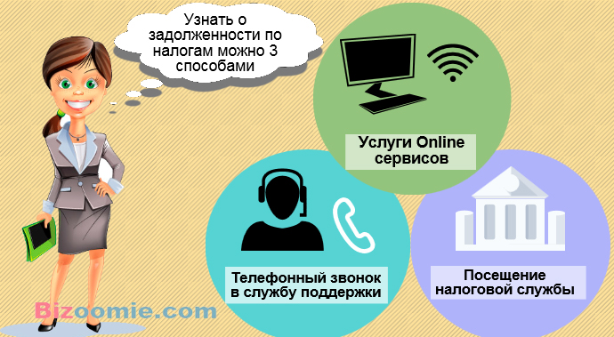
Недоимка по платежам в консолидированный бюджет муниципального района на 01.10.2024 г., тыс.руб.
Наименование платежа | Недоимка на 01.10.24г., тыс.руб.
Всего | 3040
Земельный налог | 1464
Налог на доходы физических лиц | 1078
Налог на имущество физических лиц | 401
Единый налог на вмененный доход | 0
Прочие | 97

Slide 36
Динамика расходов бюджета Нижнедевицкого муниципального района за 2021-2025 годы

Slide 37
Динамика расходов Нижнедевицкого муниципального района за 2021-2025 годы

Slide 38
Расходы бюджета Нижнедевицкого муниципального района в расчете на душу населения в 2025 году
40527 рублей, из них
120,6
рублей в год
Расходов бюджета муниципального района на физическую культуру
1426,8
рублей в год
Расходов бюджета муниципального района
на социальную политику
19771,5
рублей в год
Расходов бюджета муниципального района
на образование
2625,2 рублей в год
Расходов бюджета муниципального района
культуру
3036,4
рублей
в год
Расходов бюджета муниципального района
на муниципальное управление

Slide 39
Структура расходов бюджета Нижнедевицкого муниципального района Воронежской области в 2025 году, в %

Slide 40
Что такое муниципальные программы
Муниципальная программа – это документ определяющий:
Цели и задачи политики муниципального района в определенной сфере
Способы их достижения
Примерные объемы используемых финансовых ресурсов
Перечень муниципальных программ Нижнедевицкого муниципального района :
1. Развитие образования
2. Обеспечение доступным и комфортным жильем , транспортными и коммунальными услугами населения
3. Защита населения и территории Нижнедевицкого муниципального района от
чрезвычайных ситуаций, обеспечение пожарной безопасности и безопасности людей на водных объектах
Развитие культуры
5. Развитие физической культуры и спорта
6. Экономическое развитие и инновационная экономика
7. Развитие сельского хозяйства
8. Энергоэффективность и развитие энергетики
9. Совершенствование муниципального управления
10. Управление муниципальными финансами, повышение устойчивости бюджетов муниципальных образований Нижнедевицкого муниципального района
11. Комплексная программа профилактики правонарушений

Slide 41
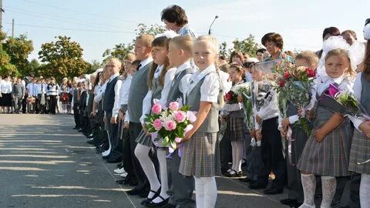
Образование
Модернизация образования
Доведение средней заработной платы учителей до прогнозируемой средней заработной платы по экономике региона на 2025 год - 53141рублей
Доведение средней заработной платы воспитателей до заработной платы, сложившейся в образовательных учреждениях района – 47286 рублей
Ежемесячные стипендии ученикам 11-х классов, имеющим оценки «хорошо» и «отлично»
Обеспечение летнего отдыха детей

Slide 42
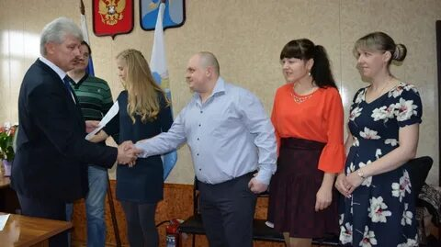
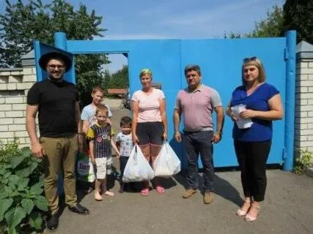
Социальная политика
- Объём финансирования социальной политики в 2025 году составит 25344,6 тыс. руб. -Обеспечение жильём молодых семей 2614,0 тыс.руб. -Повышение качества жизни детей и семей с детьми в Нижнедевицком муниципальном районе 15730,6 тыс. руб.

Slide 43
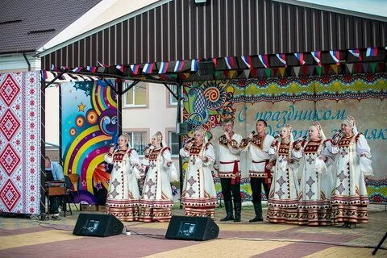
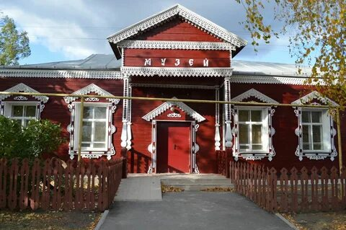
Расходы на содержание отрасли «Культура» в 2021-2025 г. тыс. руб.

Slide 44
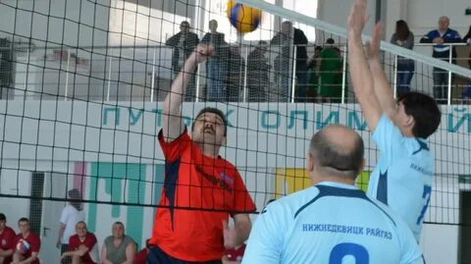
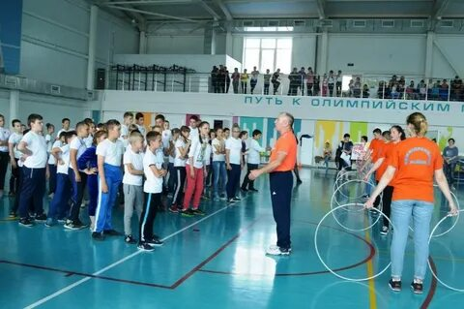
Физическая культура и спорт
Здоровый образ жизни
Реализация мероприятий районной муниципальной программы «Развитие физической культуры и спорта в Нижнедевицком муниципальном районе на 2022-2027 годы»
2025 год 2142 тыс. рублей.
Приоритетными расходами бюджета является содержание ФОК «Атлант» (15130,0 тыс.руб.) в с. Нижнедевицк который введен в эксплуатацию 1 сентября 2014 года.
На реализацию мероприятий по созданию условий для развития физической культуры и массового спорта предусмотрено 682 тыс.рублей.

Slide 45
Расходы на молодёжную политику и оздоровление детей, тыс. руб.

Slide 46
Финансовая помощь из бюджета Нижнедевицкого муниципального района бюджетам сельских поселений
Дотация на выравнивание бюджетной обеспеченности бюджетам сельских поселений Нижнедевицкого муниципального района

Slide 47
Структура расходов бюджета муниципального района
по программам на 2025-2027 годы, тыс. руб.
Наименование программы | 2025 год | 2026 год | 2027 год
ВСЕГО РАСХОДОВ | 719883 | 665132 | 690705
из них:
Развитие образования | 356731 | 351205 | 390204
Обеспечение доступным и комфортным жильем и коммунальными услугами | 151080 | 127851 | 140329
Защита населения и территории Воронежской области от чрезвычайных ситуаций, обеспечение пожарной безопасности и безопасности людей на водных объектах | 300 | 300 | 300
Развитие культуры | 57729 | 57801 | 57801
Развитие физической культуры и спорта | 1872 | 1872 | 1872
Экономическое развитие и инновационная экономика | 9803 | 9505 | 9842
Развитие сельского хозяйства | 10510 | 10350 | 10354
Энергоэффективность и развитие энергетики | 5715 | 6452 | 6452
Совершенствование муниципального управления | 57313 | 57286 | 57286
Управление муниципальными финансами, повышение устойчивости бюджетов муниципальных образований Нижнедевицкого муниципального района | 68244 | 41924 | 42678
Комплексная программа профилактики правонарушений | 586 | 586 | 586

Slide 48
Расходы бюджета муниципального района по разделам
в 2024-2027 годах, тыс. руб.
Наименование | 2024 год | 2025 год | Темп роста к 2024 году, % | 2026 год | Темп роста к 2025 году, % | 2027 год | Темп роста к 2026 году, %
ВСЕГО | 802898,5 | 719883,3 | 89,66 | 665132,3 | 92,39 | 690705,4 | 103,84
ОБЩЕГОСУДАРСТВЕННЫЕ ВОПРОСЫ | 57090,6 | 53935,9 | 94,47 | 50708 | 94,02 | 50825 | 100,23
НАЦИОНАЛЬНАЯ БЕЗОПАСНОСТЬ И ПРАВООХРАНИТЕЛЬНАЯ ДЕЯТЕЛЬНОСТЬ | 12740,6 | 300 | 2,35 | 300 | 100 | 300 | 100
НАЦИОНАЛЬНАЯ ЭКОНОМИКА | 223258,9 | 188213,5 | 84,30 | 164847,9 | 87,59 | 175079 | 106,21
ЖИЛИЩНО-КОММУНАЛЬНОЕ ХОЗЯЙСТВО | 18939,9 | 9613,0 | 50,76 | 10350,3 | 107,67 | 12699,3 | 122,7
ОБРАЗОВАНИЕ | 371947,4 | 651201,0 | 94,42 | 344997,5 | 98,23 | 356290,9 | 105,53
КУЛЬТУРА, КИНЕМАТОГРАФИЯ | 41496,3 | 46632,2 | 112,38 | 46704,7 | 100,16 | 46704,7 | 100
СОЦИАЛЬНАЯ ПОЛИТИКА | 24574,7 | 25344,6 | 103,13 | 26967,9 | 106,41 | 27862,8 | 103,32
ФИЗИЧЕСКАЯ КУЛЬТУРА И СПОРТ | 2082 | 2142 | 102,88 | 2142 | 100 | 2142 | 100
МЕЖБЮДЖЕТНЫЕ ТРАНСФЕРТЫ ОБЩЕГО ХАРАКТЕРА БЮДЖЕТАМ СУБЪЕКТОВ РОССИЙСКОЙ ФЕДЕРАЦИИ И МУНИЦИПАЛЬНЫХ ОБРАЗОВАНИЙ | 50768,1 | 42501 | 83,72 | 18114 | 42,62 | 18801 | 103,79

Slide 49
Структура расходов бюджета муниципального района по разделам
в 2024-2027 годах, в % к общему объему расходов
Наименование |  |  | 2024% в общем объеме | 2025 % в общем объеме | 2026% в общем объеме | 2027% в общем объеме
ВСЕГО |  |  | 100,0 | 100,0 | 100,0 | 100,0
ОБЩЕГОСУДАРСТВЕННЫЕ ВОПРОСЫ |  | 01 | 7,11 | 7,49 | 7,62 | 7,36
НАЦИОНАЛЬНАЯ БЕЗОПАСНОСТЬ И ПРАВООХРАНИТЕЛЬНАЯ ДЕЯТЕЛЬНОСТЬ |  | 03 | 1,59 | 0,04 | 0,05 | 0,04
НАЦИОНАЛЬНАЯ ЭКОНОМИКА |  | 04 | 27,81 | 26,15 | 24,78 | 25,35
ЖИЛИЩНО-КОММУНАЛЬНОЕ ХОЗЯЙСТВО |  | 05 | 2,35 | 1,34 | 1,56 | 1,84
ОБРАЗОВАНИЕ |  | 07 | 46,33 | 48,78 | 51,87 | 51,58
КУЛЬТУРА, КИНЕМАТОГРАФИЯ |  | 08 | 5,17 | 6,48 | 7,02 | 6,76
СОЦИАЛЬНАЯ ПОЛИТИКА |  | 10 | 3,06 | 3,52 | 4,05 | 4,03
ФИЗИЧЕСКАЯ КУЛЬТУРА И СПОРТ |  | 11 | 0,26 | 0,30 | 0,32 | 0,31
МЕЖБЮДЖЕТНЫЕ ТРАНСФЕРТЫ ОБЩЕГО ХАРАКТЕРА БЮДЖЕТАМ СУБЪЕКТОВ РОССИЙСКОЙ ФЕДЕРАЦИИ И МУНИЦИПАЛЬНЫХ |  | 14 | 6,32 | 5,90 | 2,73 | 2,73

Slide 50
Значимые расходные обязательства бюджета Нижнедевицкого муниципального района в 2025году,%

Slide 51
Динамика муниципального долга Нижнедевицкого района в период 2021- 2025 гг.
Объем муниципального долга тыс. руб. | 01.01.2021 | 01.01.2022 | 01.01.2023 | 01.01.2024 | 01.01.2025
 | 0 | 0 | 0 | 0 | 0
По состоянию на 1 января 2025 года муниципальный долг в
Нижнедевицком муниципальном районе отсутствует.

Slide 52
Местонахождение отдела финансов Нижнедевицкого муниципального района Воронежской области: ул. пл. Ленина, 1, с. Нижнедевицк, 396870. Контактные телефоны: (473) 705-14-52
Факс (473) 705-25-32
Адрес электронной почты: E-mail: otdfin.ndev@govvrn.ru
График работы отдела финансов : понедельник-пятница
с 8-00 до 16-15
График личного приема заместителя главы – руководителя аппарата:
2-й вторник месяца с 10-00 по 17-00

